Slide 2
ASSEMBLEE
GENERALE
27 mars 2025

Slide 3
Questions Pratiques
Chacun a-t-il remis son bulletin de présence à l’accueil?
Chacun a-t-il reçu son(ses) bulletin(s) de vote?
Les participants au repas ont-ils pris leur ticket repas?
Rappel du quorum: 10% des adhérents convoqués
Notes:
Alterner la diapo 2 et 3

Slide 4
N’éteignez pas votre téléphone mais mettez le en mode silencieux Lors de cette assemblée, une animation interactive vous sera proposée…
1. Scanner sur cet écran ou au verso de votre bulletin de vote puis cliquer sur l’adresse numérique proposée après lecture du QRCODE
Ou :
https://forms.gle/q87JHyhU5icn9Feb6
Un questionnaire s’ouvrira
Vous pourrez répondre aux questions d’un sondage.
Notes:
Alterner la diapo 2 et 3

Slide 5
Questions Pratiques
Attention ça va commencer
Vous pouvez vous asseoir

Slide 6
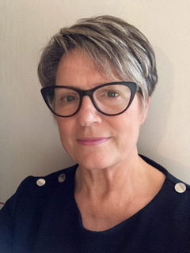
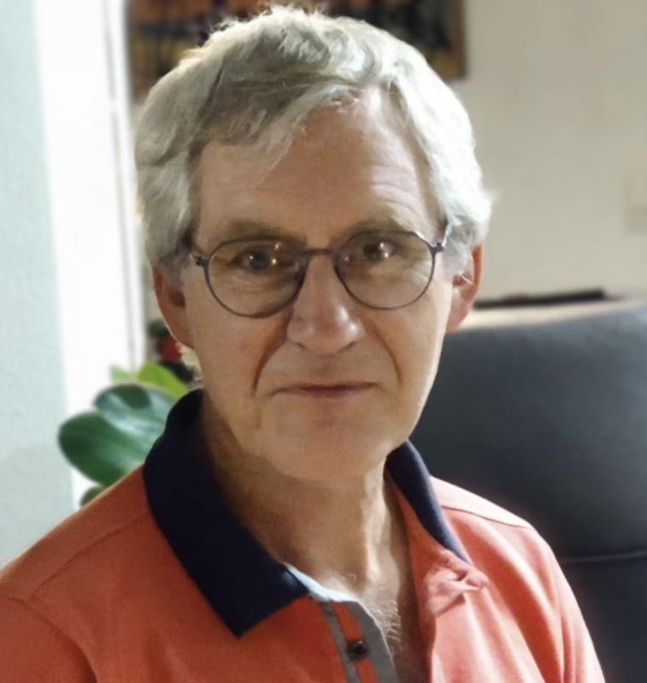
Evelyne VERPILLIER
Eric DUVAL
Didier NOURISSON
Notes:
QUI?

Slide 7
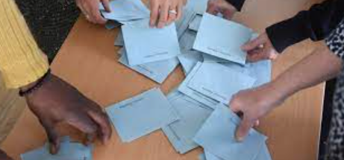
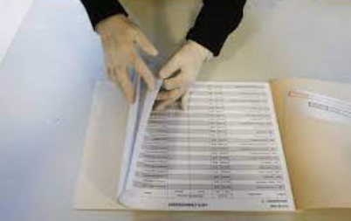
Election du bureau de l’AG et assesseurs

Slide 8
Une pensée

Slide 9
Accueil des invités

Slide 10
Accueil des Partenaires

Slide 11
Le rapport de la Présidente
Evelyne VERPILLIER

Slide 12
Ordre du jour AG Ordinaire
Assemblée statutaire
Table ronde « L’isolement social »
Spectacle humoristique

Slide 13
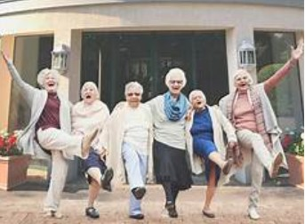
Le rapport moral du Conseil d’Administration

Slide 14
Le rapport moral du Conseil d’Administration

Slide 15
Le rapport d’activité des commissions
Eric DUVAL
Secrétaire Général

Slide 16
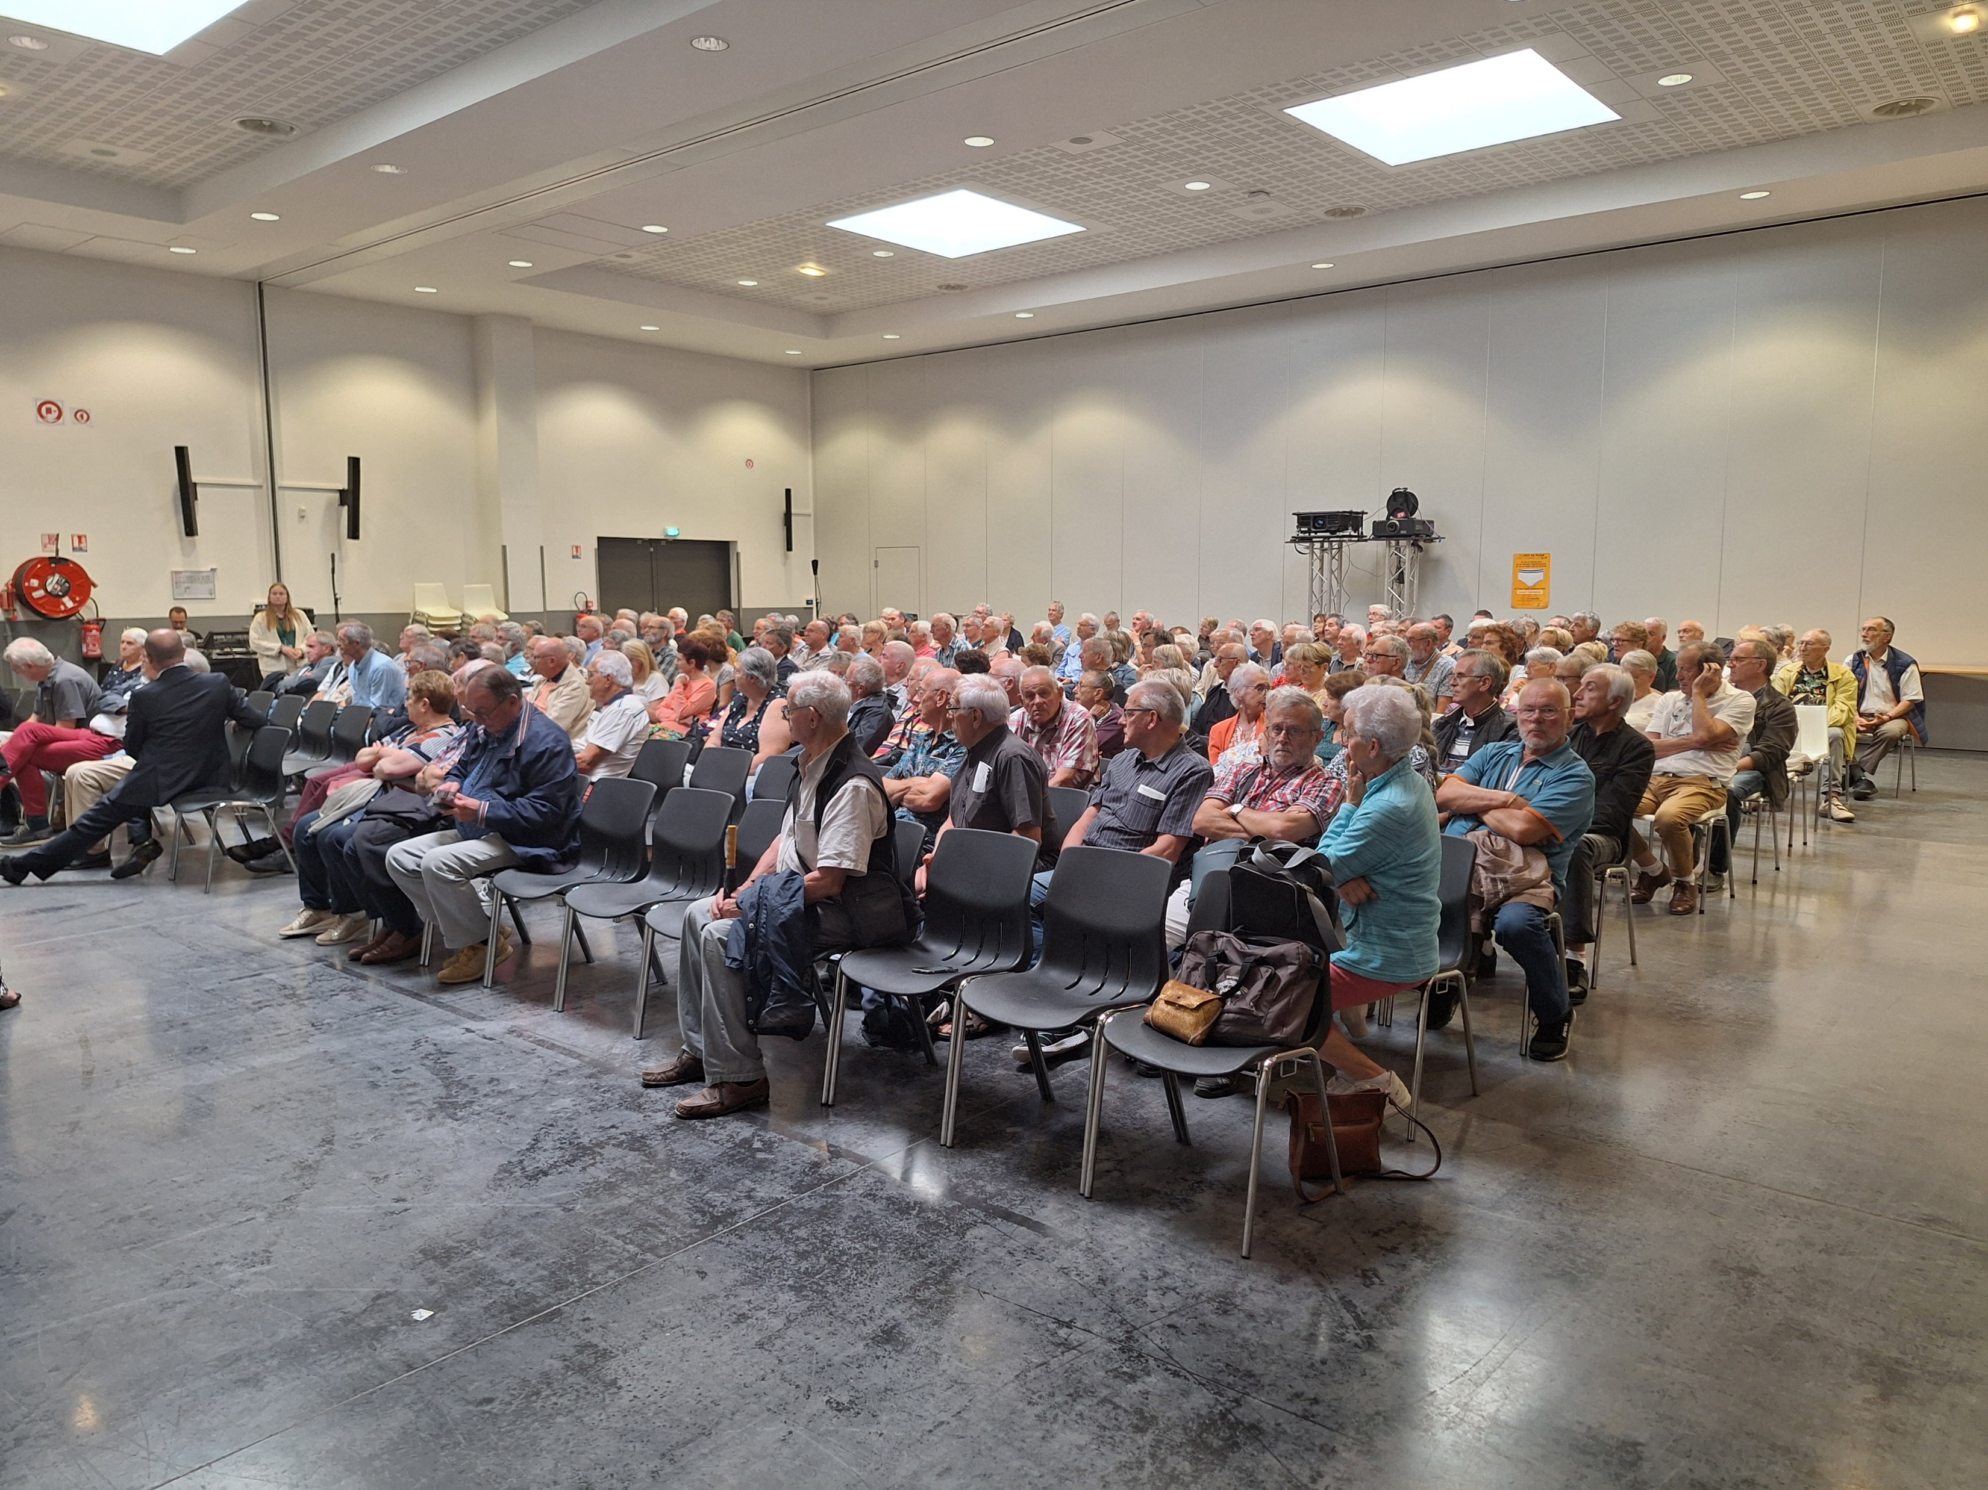
La Communication
04/04/2025

Slide 17
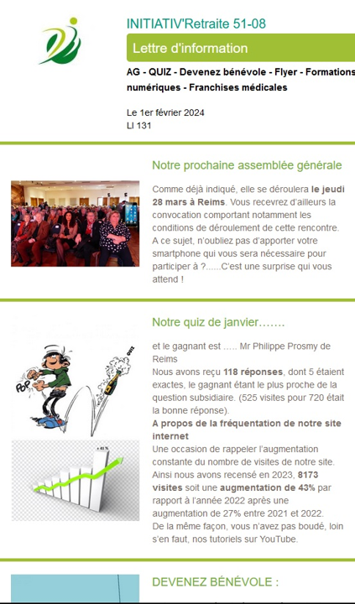
La Communication
3 bulletins d'information
11 lettres d'information générales,
le 1er de chaque mois
Les lettres d’information spécifiques :
Loisirs
Quizz
….
04/04/2025

Slide 18
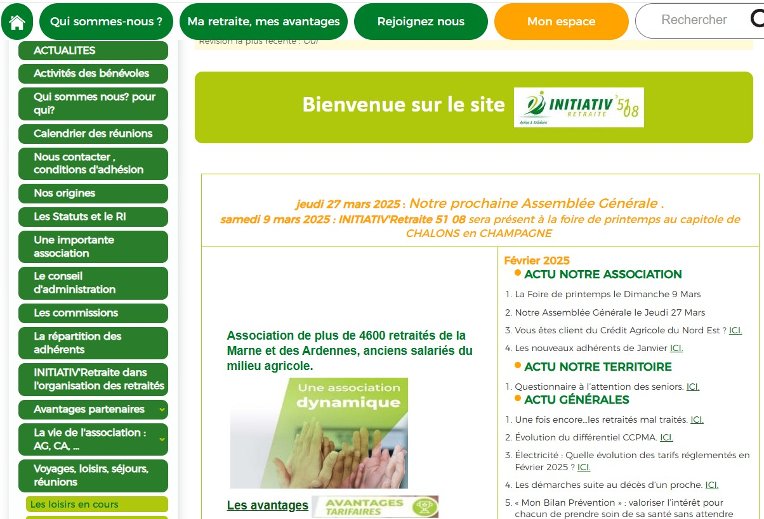
La Communication
04/04/2025

Slide 19
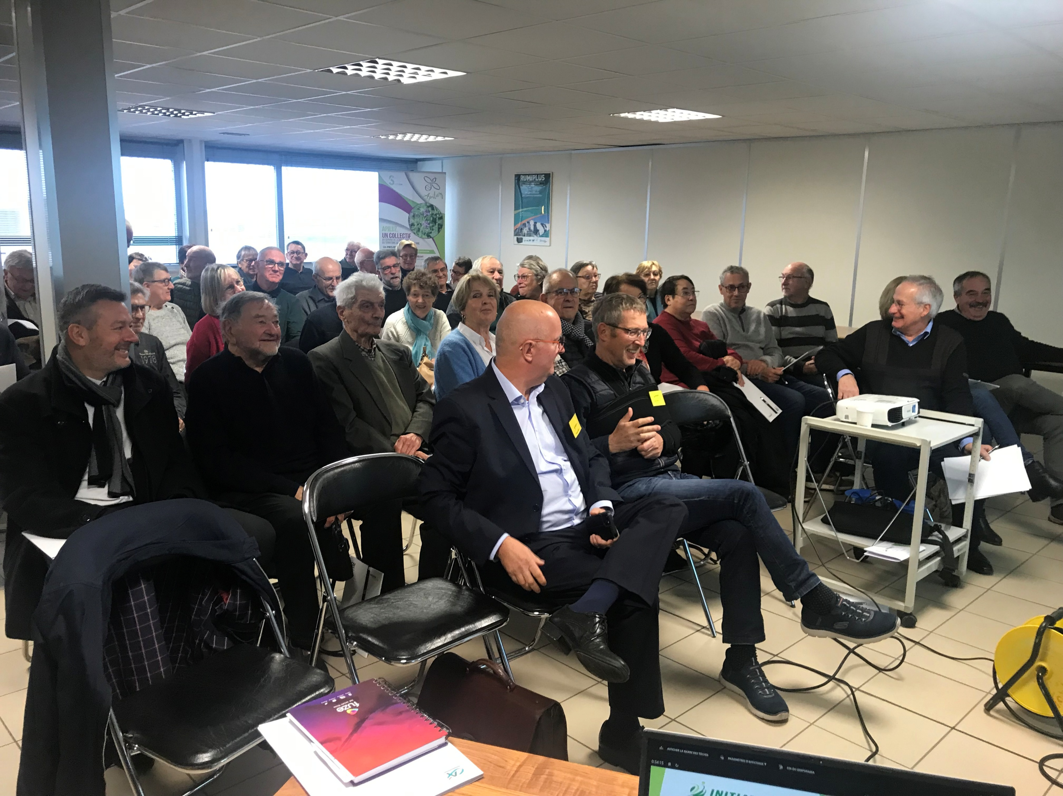
La Communication
04/04/2025

Slide 20
Le Développement
4659 adhérents
175
-156
+19
+0,4%

Slide 21
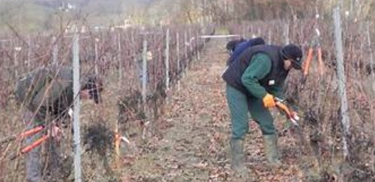
Le Développement
ADAPA devenu HELPI
04/04/2025

Slide 22
Le Développement

Slide 23
Défense et accompagnement social des retraités
Conseil, Calcul, Simulation

Slide 24
Défense et accompagnement social des retraités

Slide 25
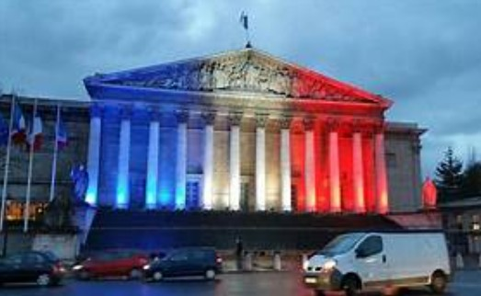
Défense et accompagnement social des retraités

Slide 26
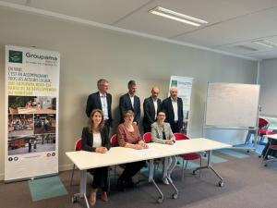
Les Partenaires
Assurance et Banques
Renouvellement conventions

Slide 27
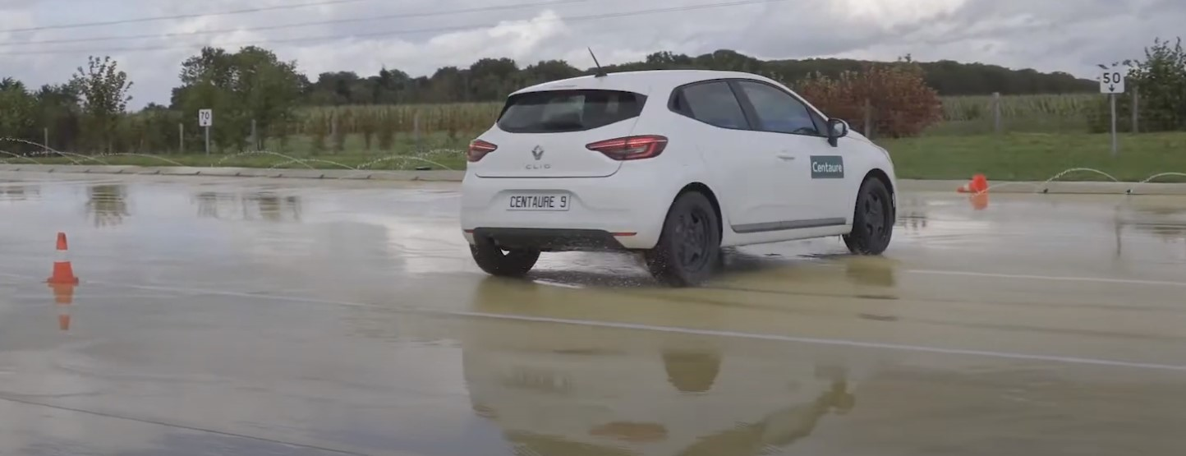
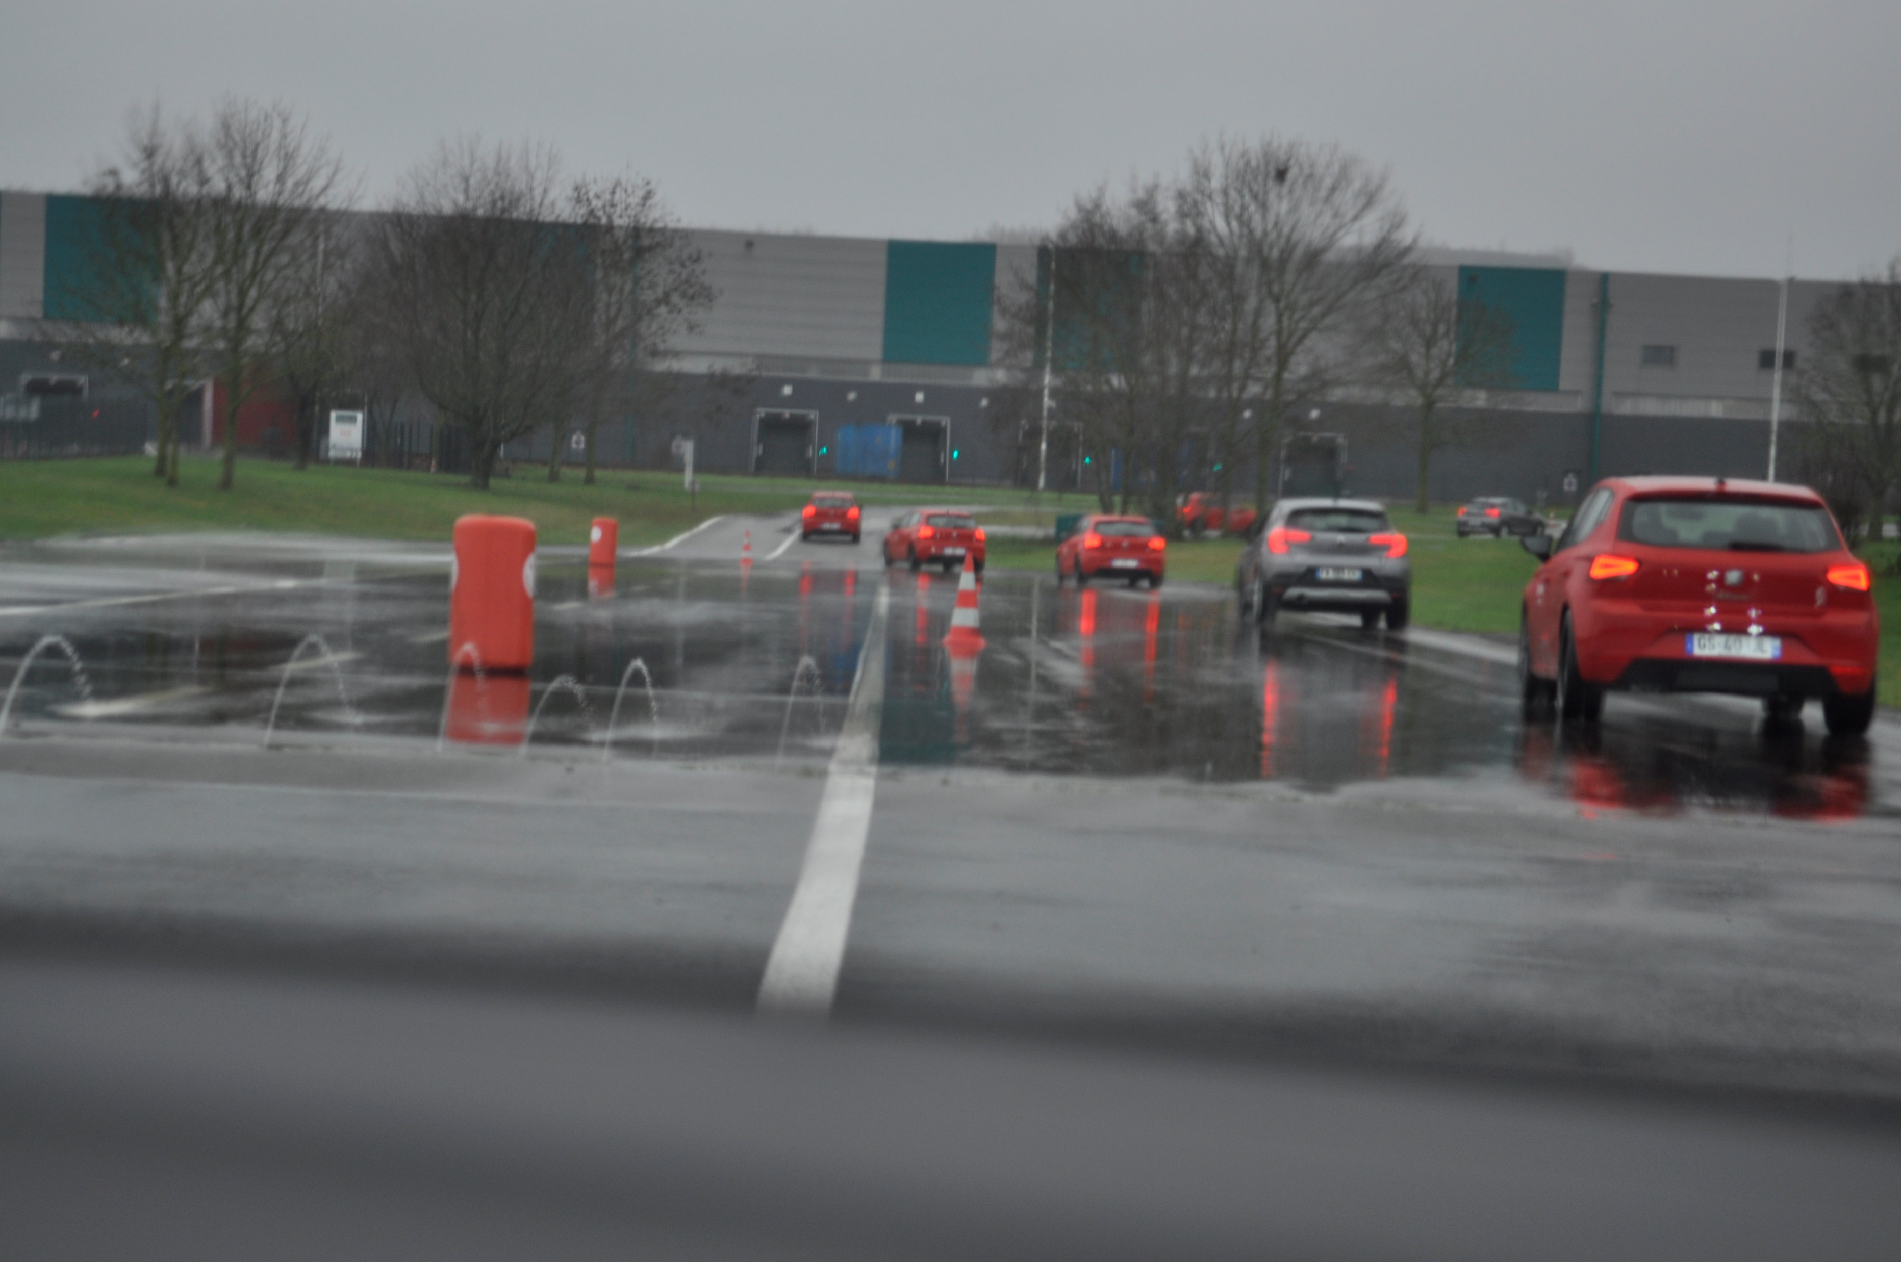
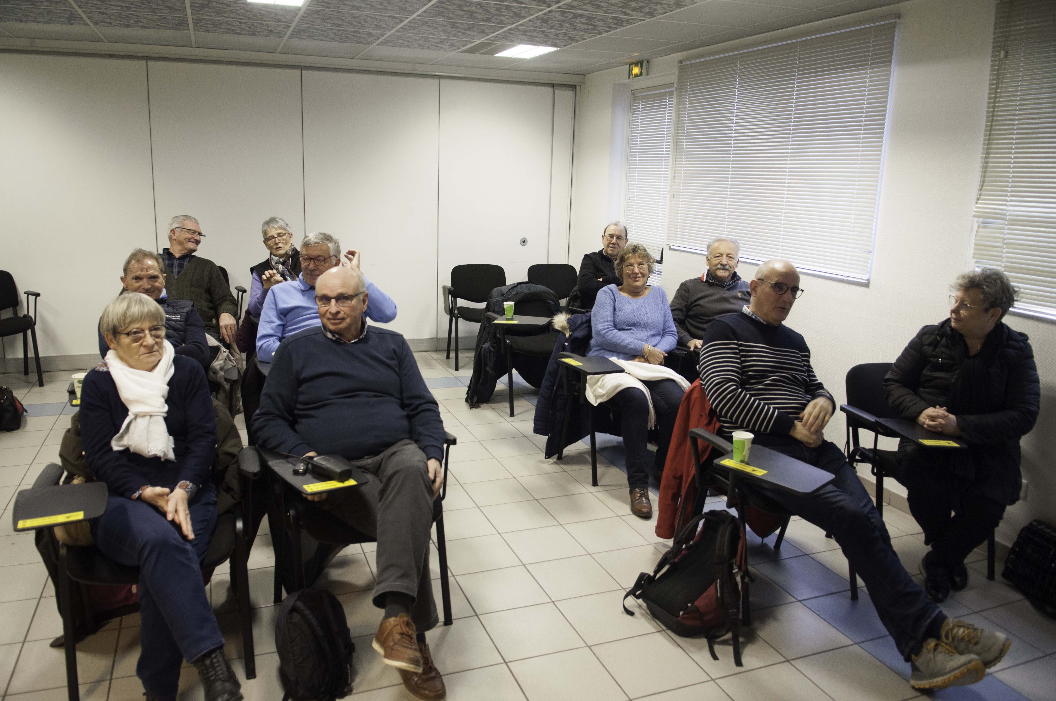
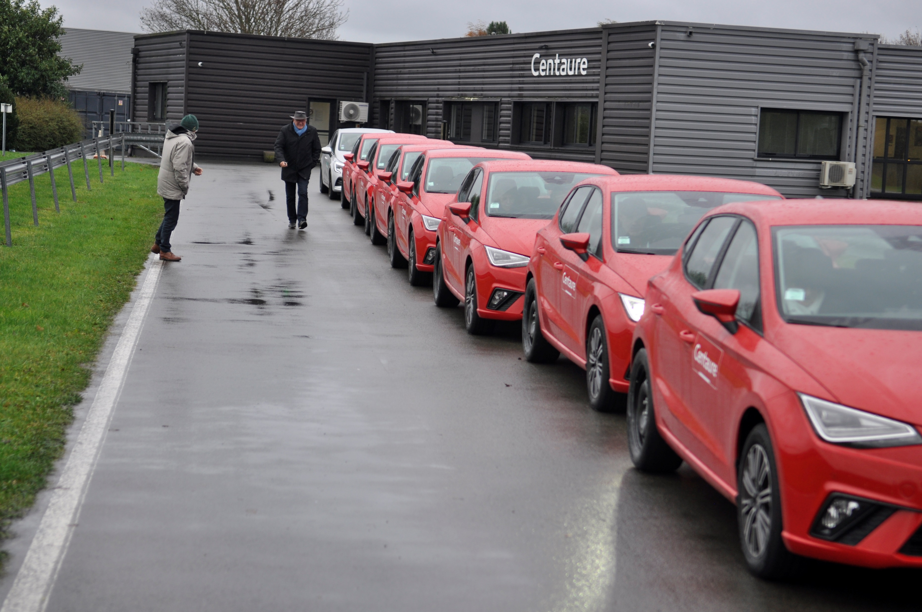
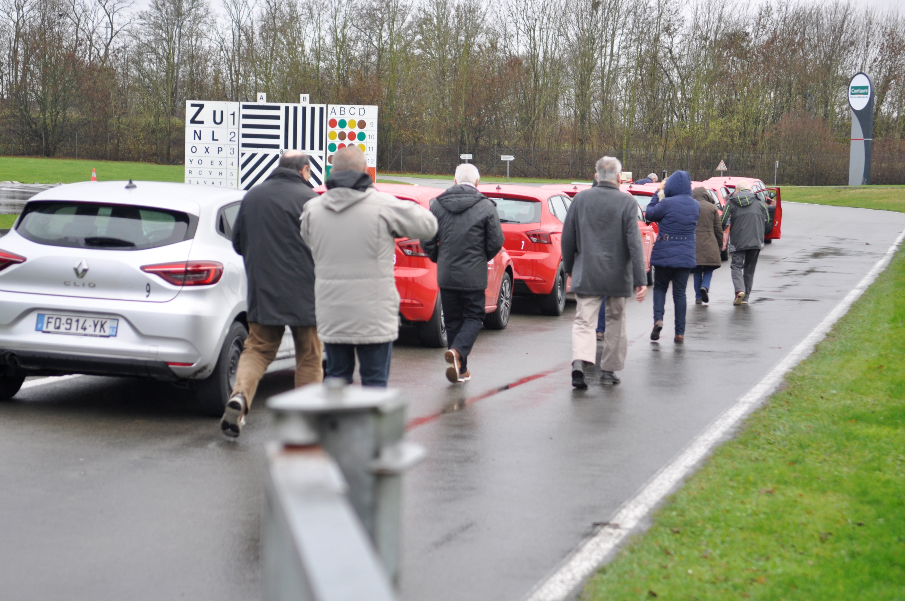
Les Partenaires
Stages CENTAURE

Slide 28
Les Partenaires
Carte moisson

Slide 29
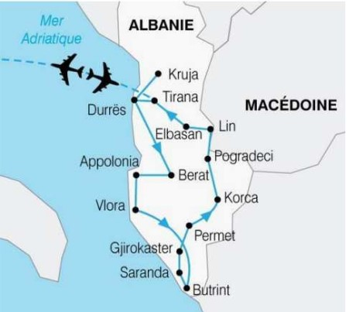
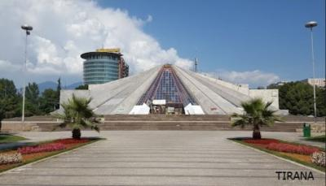
Les Loisirs

Slide 30
Les Loisirs

Slide 31
Les Loisirs

Slide 32
Les Loisirs

Slide 33
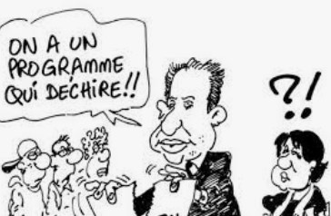
Les Loisirs

